Slide 1
Madarász Viktor/Csetnek1830 dec.14.-Bp.1917 jan.10

Slide 2
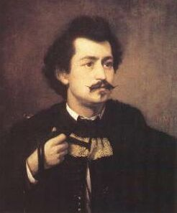
Önarckép 1863 - Olaj, vászon, 73x60 cm Magyar Nemzeti Galéria, Budapest

Slide 3
Gömör és Kis-Hont megyei nemesi családból származott . Édesapja, András vasgyáros és iparos volt. Eredetileg jogi pályára szánta el magát, és Pozsonyba ment tanulni . ^{[1]}
Amikor a forradalom kitört, testvérével (más néven András) otthagyták az iskolát, hogy bekapcsolódjanak a harcba. Számos akcióban vett részt, hadnagy lett és jelen volt a világosi átadáskor

Slide 4
Közhonvéd, majd hadnagy volt a szabadságharcban. Ez az ifjúkori élménye végigkísérte egész életén; művészetét mindvégig a nemzeti függetlenség eszméjének szentelte; a magyar történelem hősi és tragikus emlékeit idézte a nemzeti szellem ébrentartására. A szabadságharc leverése után egy ideig bujdosott, majd jogot tanult, amit azonban hamarosan felcserélt a festőpályával. 1853-55 között a bécsi akadémián a történeti-festészeti szakosztály hallgatója volt. Ekkor festette első történeti tárgyú képét (Kuruc és Labanc), amelyet 1856-ban Budapesten állítottak ki. Ezután Waldmüller szabadabb szellemű magániskolájába került, e korszak termése A bujdosó álma c. Thököly Imrét ábrázoló műve. 1856-tól Párizsban L. Cogniet műtermében tanult, ahol az akadémikus-romantikus szemléletű történelmi festészet képviselői közül különösen Delaroche művészete hatott rá. Itt alkotta meg 1859-ben élete fő műveit: Hunyadi László siratása, Zách Felicián és Zrínyi Ilona Munkács várában c. történelmi jeleneteit. 1864-ben festette Zrínyi és Frangepán, 1868-ban Dobozi c. képeit, 1867-ben Dózsa-portréját és ugyancsak 1868-ban Dózsa népe c. kompozícióját. Drámai erejű történelmi festményeit Párizsban aranyéremmel tüntették ki. 1870-ben hazajött Budapestre, ám a francia művészethez kapcsolódó, erőteljes művei nem nyerték meg a bécsi szokványhoz szokott kritika tetszését. Bethlen Gábor tudósai körében és pályaművét visszautasították. Egy 1873-ban történ újabb méltánytalanság után visszavonult a festészettől, s apjától örökölt üzletével foglalkozott. 1875-ben festett Petőfi halála c. képe művészi erejének hanyatlásáról tanúskodott. Üzlete tönkrement, 1902-ben elárverezték, 1903-ban újra festeni kezdett, főként portrékat és néhány fáradt történelmi kompozíciót alkotott. Korábbi művei azonban a romantikus-akadémikus történelmi festészet egyik legjobb hazai képviselőjévé avatták.
Forrás: Képzőművészet Magyarországon
Az akadémista festészetnek a vonzása olyan nagy volt a XIX. század második felben, hogy számos közép- és keleteurópai festő munkásságára is hatott, jóllehet művészetük eszmevilága, feladatvállalása homlokegyenest eltért a hivatalos festészet talmiságától. A magyar történelmi festők, elsősorban Székely Bertalan (1835-1910) és Madarász Viktor (1930-1917) – akiknek művészetében a romantika keveredett az akadémizmussal – sem tudták teljesen kivonni magukat az akadémizmus hatása alól, műveik hőfokát csökkentette a túlélt sablonok, formakonvenciók átvétele. A Cultura Magazin cikke csak engedéllyel másolható.

Slide 5
Az akadémista festészetnek a vonzása olyan nagy volt a XIX. század második felben, hogy számos közép- és keleteurópai festő munkásságára is hatott, jóllehet művészetük eszmevilága, feladatvállalása homlokegyenest eltért a hivatalos festészet talmiságától. A magyar történelmi festők, elsősorban Székely Bertalan (1835-1910) és Madarász Viktor (1930-1917) – akiknek művészetében a romantika keveredett az akadémizmussal – sem tudták teljesen kivonni magukat az akadémizmus hatása alól, műveik hőfokát csökkentette a túlélt sablonok, formakonvenciók átvétele.

Slide 6
Festészete a XIX. század második felének európai művészetéhez képest nem, de az akkori magyar viszonyokhoz képest nagyon is korszerűnek mondható. Ez a festészet kénytelen sokat feladni önmagából, festőiségéből, az irodalmi, színházi eszközök kedvéért, de az akkori magyar szemnek, a képpel, színnel, kompozícióval akkor barátkozó magyar közönségnek így volt festői és befogadható.

Slide 7
1856-ban a magyar festők közül elsőként ment Párizsba, ahol az École des Beaux-Arts-ban tanult. Itt készült első képei (Zrínyi Péter a fogságban, Zrínyi Miklós) a nemzeti ellenállás szellemét hirdetik. Az 1859-ben festett Hunyadi László siratása nagy sikert aratott a Pesti Műegylet kiállításán, majd az 1861-es párizsi Szalonon megkapta a francia állami nagy aranyérmet. Ezt a képet tekintik Madarász főművének, Théophile Gautier, a korszak neves kritikusa kiemelte az alkotás „romantikusan gyászos költőiségé

Slide 8
A festő állandó kapcsolatban volt a magyar emigráció kossuthi szárnyával, témáit szinte kizárólag a magyar történelemből merítette, a szabadságharcban szerzett élményeit dolgozta fel a régmúltba helyezve. Hősi és tragikus emlékeket idézett, bár legtöbb nagy képét – Zrínyi Ilona elfogatása, Dobozi, Zách Felicián, Zrínyi és Frangepán – Párizsban festette. Az önkényuralom idején népszerűsége vitathatatlan volt, az ő műveiből készült a legtöbb reprodukció. Párizsi népszerűségét mutatja, hogy Krisztus az Olajfák hegyén című vásznát Eugénia császárné vásárolta meg. A francia fővárosban születő modern irányzatok, Delacroix, Courbet, Manet stílusa nem hatottak rá.

Slide 9
A másik nagy historikus festővel, Székely Bertalannal együtt ő is azt vallotta, hogy „ha valaha magyar festészet lesz, az a történeti festészethez fog tartozni”. Festészete egyre inkább a történelem illusztrálásában merült ki, s az egykor az akadémizmus ellen lázadó művész maga is akadémikus stílusban festett, színpadszerű jelenetekkel.

Slide 10
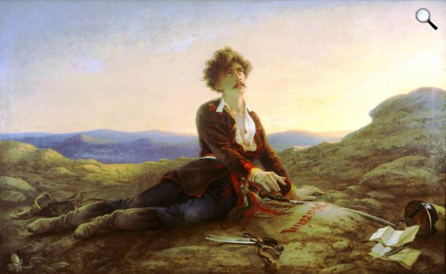

Slide 11
Petőfi Sándor 1849. július 31-én a segesvári csatában tűnt el. Bem seregei és az oroszok között lezajlott összecsapás a magyar seregek vereségével végződött. A szabadságharc költője minden bizonnyal a magyar csapatok pánikszerű visszavonulása során eshetett el. Halálának pillanatát senki nem látta, de utolsó óráinak több szemtanúja is volt, valamint a csata után jelentések és vizsgálatok is születtek, amelyekből rekonstruálható, mi is történt azokban a végzetes percekben. A szabadságharc bukása utáni években-évtizedekben azonban számos legenda és mendemonda kelt szárnyra. Egyik szerint például Petőfi Sándor magát a segesvári csatát sebesüléssel túlélte, és az augusztus elsejére virradó éjjelen halt bele sérüléseibe. De vannak, akik úgy vélik, Petőfi nem is halt meg

Slide 12
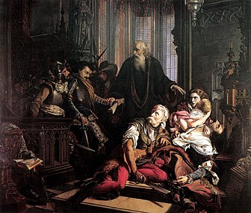
Első történelmi festménye, a Kuruc és Labanc (amely az ellentétes oldalon harcoló testvéreket ábrázolja) meleg fogadtatásban részesült

Slide 13
1998. április 6-án mutatták be a Galériában a 150 éve elveszettnek hitt, nagyméretű festményt. Madarász Viktor 1853–55 között festette, majd 1855-ben mutatta be a Pesti Műegyletben rendezett kiállításon. A kép politikai aktualitása nagyon is világos volt, egy testvérpárt állított a középpontba. Egyikük felesége karjában haldoklik, a másik testvér császári egyenruhában, kezében elfogató paranccsal lép be éppen. A cenzúra miatt "Életrajz Erdély múltjából" cím került az 1855-ös kiállításon a kép alá. A festmény sorsa elég kalandos volt. 1904-ig egyszerűen eltűnt, majd kisebb szünet után 1918ban Grazban "tűnt fel", majd újra eltűnt. Az látszik a legvalószínűbbnek, hogy több mint száz évig ugyanannál a szabadkai családnál lehetett, ahol egy padláson, feltekerve őrizték, egészen 1997-ig. Akkor rendezték ugyanis Nyíregyházán a Madarász Viktor emlékkiállítást, s ennek hírére kezdtek tárgyalásokat a Magyar Nemzeti Galériával egy állítólagos Madarász-kép ügyében. A Magyar Nemzeti Galéria művészettörténészeinek a festmény eredetiségét kellett megvizsgálnia, bár a mester szignója látható volt a képen, mégsem lehetett a család biztos abban, hogy eredeti mű van a birtokában. Újabb titokzatos segítők felkeresték a Herendi Porcelánmanufaktúra R. T.-t, s felkérték a kép megvásárlására. A titok titok is maradt, mennyit fizetett a Herendi Manufaktúra a képért, szerényen annyit mondtak, hogy művészetpártolásból, saját hagyományaik ápolása miatt (hiszen az alapító Fischer Mór családtagjai is harcoltak a 48-as szabadságharcban) áldoztak a vásárlásra és a restaurálásra. Madarász Viktor festménye a Herendi Porcelánmanufaktúra, illetve a Herendi Porcelánmúzeum tulajdona, de nem szeretnék elzárni a nagyközönség elől, ezért egyelőre egy évig biztosan a Magyar Nemzeti Galériában látható Madarász Viktor nevezetes festményeivel együtt az állandó kiállításban.

Slide 14
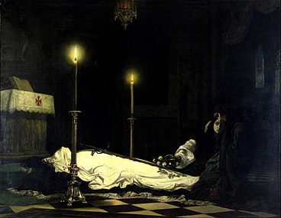
Hunyadi László gyásza című festménye érmet nyert az 1861-es Szalonban

Slide 15
Egy évvel később, a nemzetközi művészeti életbe mindenáron betörni akaró Madarász már hatásosabb kompozícióval kísérletezik sikerrel. A kép témája az V. László által kivégeztetett Hunyadi László siratása. Hunyadi lepellel letakarva, gyertyák között fekszik egy gótikus kápolnában felravatalozva, anyja és menyasszonya gyászolja. Magyarországon egyértelmű volt mind a történet, mind a hozzá fűzhető gondolatvilág, amit Berzeviczy Albert később így fogalmazott meg: "Nemcsak egy történeti esetet beszél el, hanem az emberi lélek kálváriáját, s egy nemzet gyászos sorsát érezteti velünk. Ennek a magyar Pietának a magyar sors tragikuma a témája." Párizsban szintén megértették Madarászt, képének jelentését inkább a szabadságharcra fordítva, mint a XV. századra, s olyan neves kritikus írt képeiről, mint például Théophile Gautier. Az egyetemes emberi sorskérdéseken túl egy nép jelentkezését észlelték az európai festészetben, amely nemzeti tragédiáit festményekben megelevenítve "üzent" Párizsnak és Európának.

Slide 16
Madarász művészi hírneve teljében tért haza 1870-ben Magyarországra. Kellő megbecsülést itthon nem kapott, inkább csak igen szigorú bírálatokat, s ezért egy évtized múlva már felhagyott a festészettel. Az akadémikus művészet emelkedettebb harmóniaigénye s a szélsőséges érzelmektől való nagyobb tartózkodása már nem engedte meg a hőskultusz nemesebb formáit sértő ízlésficamokat. Madarász még fehér lepellel letakart Hunyadi Lászlójával is a halott sokkal kíméletlenebb ábrázolását adta, mint kortársai vagy elődei. Ezért kortársainak még mindig az akadémiák felé törő emelkedésével szemben visszavonulása törvényszerű volt. Forrás: Szabó Júlia: A XIX. század festészete Magyarországon, Corvina Kiadó, 1985. 27-30. oldal

Slide 17
1859 folyamán születtek meg legnagyobb művei: (Hunyadi László siratása, Zách Felicián és Zrínyi Ilona Munkács várában). 1864-ben készült el a Zrínyi és Frangepán a bécsújhelyi börtönben, 1868-ban a Dobozi és hitvese és a Dózsa népe címet viselő kompozíció.

Slide 18
Zrínyi Ilona Munkács várában
AlkotóMadarász Viktor1917
Készítés ideje1859
Tárgytípusfestmény
Anyag, technikaolaj,
vászon
Méretképméret: 146,5 × 185 cm keretméret: 188 × 226 × 13 cm
Gyűjtemény19–21.

Slide 19
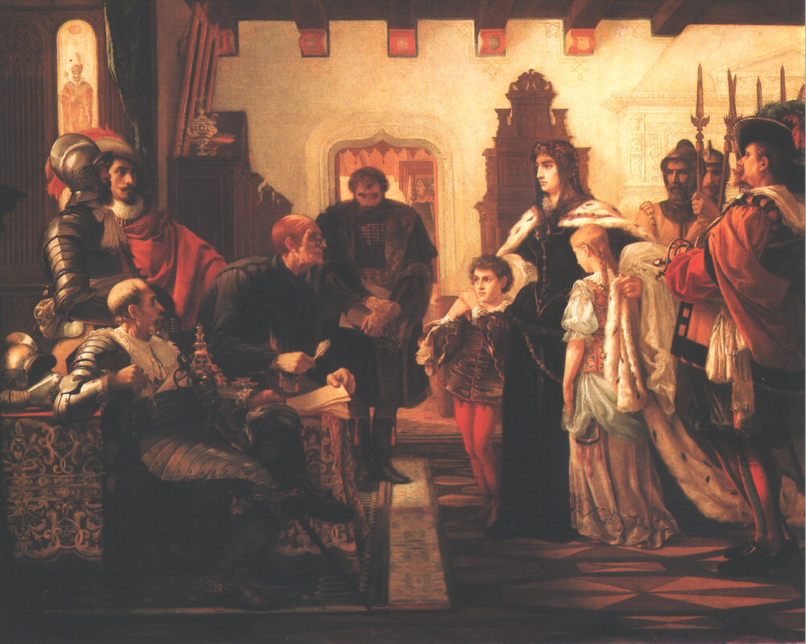

Slide 20
Ilona − nagyapjának feljegyzései szerint − 1649. március 20-án vagy 21-én született , a horvát–magyar Šubić nemzetségből való Zrínyi család tagjaként. Apja, Zrínyi Péter horvát bán volt, akit később a Wesselényi-összeesküvésben való részvételéért I. Lipót császár halálra ítélt. Édesanyja a nemesi horvát Frangepán családból származó Anna Katalin nemesasszony, Frangepán .Ilonafőúri környezetének megfelelő nevelést kapott, horvátul, magyarul, latinul és németül beszélt. 1666. március 1-én Makovica várában hozzáment a felvidéki nagybirtokos, Felsővadászi I. Rákóczi Ferenchez. I. Rákóczi Ferencnek és Zrínyi Ilonának három gyermeke született. 1667-ben született György nevű fiuk, aki azonban még csecsemőkorában meghalt, majd 1672-ben született Julianna nevű leányuk, és 1676-ban másodszülött fiuk, Ferenc.
Nem sokkal Ferenc születése után, 1676. július 8-án meghalt I. Rákóczi Ferenc. Az özvegyen maradt Zrínyi Ilonának sikerült elérnie a császári udvarnál, hogy ő maradhasson a gyermekei gyámja, jóllehet I. Rákóczi Ferenc halála előtt I. Lipót császár pártfogásába ajánlotta őket. Ez azt jelentette, hogy az ő kezelésében maradt a hatalmas Rákóczi vagyon és a várak, többek között Regéc, Sárospatak, Makovica és Munkács parancsnoksága. 1682-ben feleségül ment a nála 8 évvel fiatalabb Thököly Imréhez. Cselekvő részese volt második férje oldalán a Habsburgok elleni kuruc felkelésnek.

Slide 21
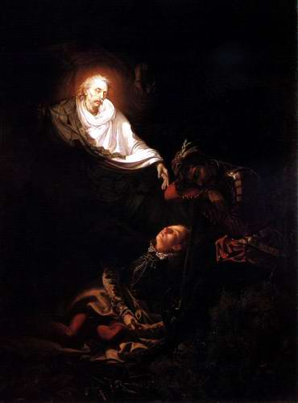
A BUJDOSÓ ÁLMA (THÖKÖLY ÁLMA) 1856
olaj, vászon (Magyar Nemzeti Galéria, Budapest)

Slide 22
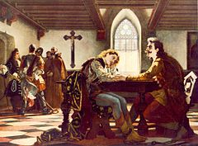
Madarász Viktor: Zrínyi és Frangepán a bécsújhelyi börtönben

Slide 23
Az érzelmek erőteljes kifejezése jelenik meg Zrínyi és Frangepán című képén (1863). A magyar történelem két mártírját mutatja a kompozíció, amint Bécsújhelyen 1671. március 31-én kivégzésük előtt egymástól búcsút vesznek.

Slide 24
Ónodi országgyűlés a képzőművészetben Thán Mór,Orlai Petrics Soma,Madarász Viktor
Az országgyűlés a rendek egy részének hagyományos sérelmi politikájával vette kezdetét. Június 6-án a háborús terhek és az elértéktelenedő rézpénz körül kirobbant vita hevében Bercsényi Miklós, Károlyi Sándor és Rákóczi testőrei lekaszabolták Turóc vármegye követeit. Rakovszky Menyhért táblabíró a helyszínen életét vesztette, megsebesített társát, Okolicsányi Kristóf alispánt 9-én kivégezték, a megye többi jelen lévő tagját pedig bebörtönözték.
A rendi ellenállás letörésével a kuruc vezetésnek sikerült elfogadtatni a törvényjavaslatokat.

Slide 25
Mindenekelőtt kimondták Turóc vármegye jelképeinek (zászló, pecsét) eltörlését. Törvénybe iktatták a Habsburg-ház trónfosztását, melyet fél évvel korábban, már a Szenátus rozsnyói ülésén elhatároztak. Megerősítették Magyarország és Erdély szövetségét. Kétmillió forint adót vetettek ki az országra, melynek fizetéséhez a nemességnek is hozzá kellett járulnia. A rézpénz forgalmát devalvált értéken erősítették meg. Törvényerőre emelték a hadiszabályzatot. Elrendelték a hadirokkantak, ill. a hadiözvegyek és -árvák támogatását a kincstári birtokok jövedelméből. Bercsényi Miklós főgenerálist fejedelmi helytartóvá választották. A szabadságharc idejére a királyi felsőbíróságok helyett ítélőtáblát állítottak fel. A hajdúkiváltságot nyert Gönc mezőváros földesurai állami kárpótlásban részesültek.

Slide 26
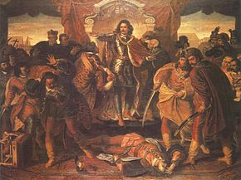
Than Mór: Az ónodi országgyűlés. A kép turóc vármegye követének, Rakovszky Menyhértnek a megölését ábrázolja
ábrázolja
ábrázolja

Slide 27
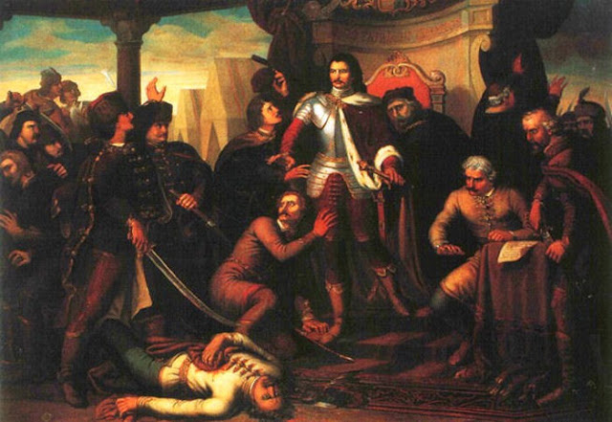
Orlai Petrics Soma: Ónodi országgyűlés, 1865/66

Slide 28
Orlai Petrics Soma ezúttal másokat utánozott: képe egész biztosan Than Mór kompozíciójának átértelmezése. Ott a díszes, barokkos trónszék, a szimmetrikusan elhelyezett, sötét függönyök sora, Rákóczi itt is hermelinszegélyes vörös bársonypalástot visel, s drága, ezüstpáncélt, s itt is békít, miközben egy halott fekszik az előtérben, s villognak a kivont kardok. Ám Than képe Orlainak sem tetszett igazán: Rákócziját természetesebbre, kevésbé krisztusi, hasonlóképp erős és hatalmas, ám kissé emberibb figurára cserélte. Than fejedelme szinte alig érinti a földet, elég két kezét áldón kinyújtani, s a béke megérkezik a földre. Orlai Rákóczija viszont épp előrelép, hogy tegyen valamit, baljával megragadja buzogányát, akár a harcra is kész, jobbjának természetes mozdulatával int csöndet, miközben mindenki egyszerre beszél hozzá, tanácsolva vagy panaszkodva. A festő változtat Than hátterén is: míg ott sátrak és a középtérben kiemelkedő alakok (két rémült pap balra, három rémült nemes jobbra) szinte csak azért vannak, hogy legyen szimmetrikus háttér, Orlainál a tábor, amelynek lakói nem lehetnek ott a tanácskozáson, s a szállongó hírek és hangok hallatán tanácstalanul a fejedelmet követelik, valóságos veszélyt jelent. Polgárháború lesz a szabadságharcból? Vérengzés a tanácskozásból? Egy pap békítően beszél a képből kifelé, talán időt akar nyerni, ám Rákóczié lesz a feladat, hogy (újra) megnyerjen mindenkit, s ez a feladat még nincs megoldva (ellentétben Than képével). Végül az utolsó nagy változtatás, hogy Orlai elfordítja a képet, ezzel teret teremtve Rákóczinak: a fejedelem jobbra eltolt alakja balfelé lép, s a könyörgők és háborgók utat nyitnak neki. Ez a Rákóczi igazi vezér. Orlai nyilván kevésbé tökéletes ábrázoló, mint Than (a Rákóczihoz bújó alak például kifejezetten zavaró látvány). Mégis, az ő képe él, szereplői cselekszenek, ellentétben Than Móréval.

Slide 29
Az igazi mozgás és hangulat azonban csak Madarász Viktor jóval későbbi festményén látható. A páncélos Rákóczi ezen a képen jobbra, a háttérben áll. Arcán férfias bátorság, azonban némi rémület is, mintha úgy érezné, eddig nem ismerte híveit. Baljával hátrafelé int, egyelőre nem engedi a beavatkozást, nehogy elmérgesedjen a helyzet. Jobbját megfontoltan felemeli: mintha épp leszögezne valamit tanácsadójának. Az előtérben az egyik követ már holtan fekszik, a másik azonban - és ez zseniális - véres fejjel épp előrezuhan. Bercsényi és társa (állítólag Károlyi) teljes figyelmüket a gyilkolásra fordítják: Károlyi még mindig kardot emel a már talán holtan a föld felé zuhanó áldozatra, Bercsényi pedig lobogó hajjal, ökölbe szorított kézzel olyan erővel és dühvel tör előre, hogy talán mindjárt át is bukik a holttesteken. Körben papír hever a földön, szék dől fel, egy pap és egy háttal álló alak pedig alig tudja megakadályozni, hogy mások is részt vegyenek a mészárlásban. Rákóczi sátra már nem az a méltóságteljes és uralkodói helyszín, ami a korábbi képeken (hermelines palástja is a széken hever, ahova lehajíthatta, amikor le akart mondani fejedelmi címéről) - a háború és széthúzás mozgalmas képévé válik a Thannál még királyi magasztosságú, nyugalmas téma. (Ez a reprodukció egyébként kínosan sötét és torz: ám ez a kép is Debrecenben van és nehéz róla jó fotót találni.)

Slide 30
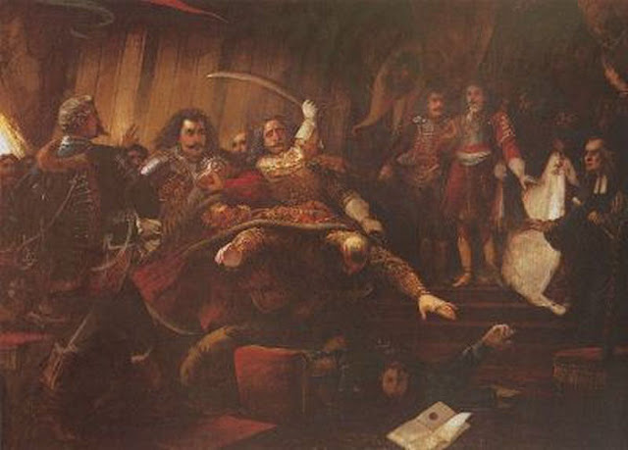

Slide 31
1870-ben visszatért Magyarországra, de stílusát erősen kritizálták, mert túlságosan francia, és a forradalmi hevület jelentősen alábbhagyott. ^{[1] 1873-ban,} a Bethlen Gábor a Tudósok között című munkáját ért különösen kemény kritikák után , visszavonult a festészettől, és átvette apja vállalkozását. Annyira elcsüggedt, hogy a legjobb művei közül sokat gyakorlatilag elajándékoztak. ^{[2]}
1902-ben vállalkozása csődbe ment, és árverésen eladták. A következő évben portrék festésével próbálta újraindítani művészi pályafutását, de azok nem feleltek meg korábbi színvonalának. ^{[2]} Budapesten halt meg , teljesen elfeledve, az első világháborúban.

Slide 32
Záh Felicián, helyesebben Záh nembeli Felicián (? – Visegrád, 1330. április 17.) magyar birtokos, katona. Az előkelő, Nógrádban őshonos Záh nemzetségből származik. Károly Róbert elleni sikertelen merénylete tette hírhedtté, amelyet nemzetségén toroltak meg. Családnevét az oklevelekben Zah, több történelmi és irodalmi műben Zách formában írják.

Slide 33
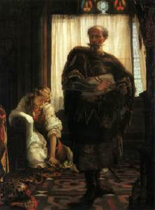
Felicián Zách
1858 Oil on canvas, 152 x 112 cm Magyar Nemzeti Galéria, Budapest

Slide 34
Madarász igen hamar felfigyelt arra, hogy festményei minden gondolati és festői problémáját sűrítve kell előadni a vázlaton, s ezt a sűrítettséget, amennyire lehet, meg kell őriznie a festmény végleges változatán is. A magyar történeti festészet részletező elbeszélésmódja és anekdotázó jellege ezzel teljesen ellentétben állt. Madarász tehetségének így e két követelményrendszer között kellett egyensúlyoznia. 1858-ban Párizsban készült Zách Felicián című festményén úgy értelmezi az akadémikus előadásmód követelményeit, hogy két nagyon világosan jellemzett szereplőt kell egymás mellé állítania.

Slide 35
– Képes krónika^{[2]}1330. április 17-én,^{[3]} miközben a királyi család a visegrádi Duna-parton levő palotában ebédhez készült, Felicián kardjával rárontott a királyi családra. Károly Róbertet a jobb karján sebesítette meg könnyebben, míg Erzsébet jobb kezének négy ujját lecsapta, miközben ő a fiait, Lajost – a későbbi Nagy Lajos királyt – és Endrét védte. A fiúknak nem esett bajuk, nevelőiknek – Kenezics Gyula fia Miklós és Drugeth Miklós – súlyos fejsérülés árán sikerült felfogniuk az ütéseket. Ezalatt a Potok megyei (ma: Sárospatak) Sándor fia János,^{[4]} a királyné al-étekfogója leszúrta, majd az odaérkező testőrség szétvagdalta Feliciánt.^{[5]}
A merénylet okairól megoszlanak a források. Vannak, akik a megtorlás súlyosságából arra következtettek, hogy a merénylet a tartományurak által szőtt összeesküvés része volt. Az utókor azonban inkább egy az emlékeit másfél évtizeddel később papírra vető olasz krónikás leírását fogadja el. Eszerint Erzsébet öccse, Kázmér herceg – a későbbi Nagy Kázmér lengyel király – állítólag elcsábította Záh Klárát, s apja ezt akarta megtorolni. Ez a történet nagyon hasonlít Bánk bán feleségének történetére, amit röviden a Képes krónika mond el. Nem lehet tudni, hogy melyik történet hatott a másikra.^{[5]}

Slide 36
Hosszú ideig Csák Mátét szolgálta híven, aki a Felvidék tartományura volt, és Károly Róbert király ellen harcolt. Felicián Máté oldalán komoly vagyonra tett szert és magas rangba jutott, 1318-ban azonban átpártolt a királyhoz, aki számára büntetlenséget biztosított, javait és társadalmi pozícióját megtarthatta. 1321-ben a király semptei várnagyává nevezte ki, lánya, Klára pedig bekerült Erzsébet királyné udvarhölgyei közé. Rövid idő alatt szabad bejárása volt az uralkodóhoz.^{[1]}

Slide 37
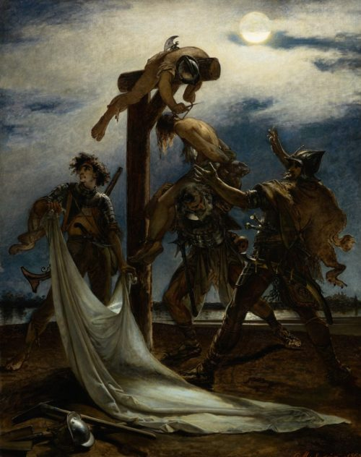
Dózsa népe
Dózsa népe
festmény
olaj, vászon
képméret: 164 × 130,5 cm keretméret: 195 × 163 × 11 cm

Slide 38
nem magát a forradalmi cselekményt ábrázolja, hanem Dózsa híveinek vezérük iránt érzett szeretetét, romantikus felfogásban. A kompozíció Madarász elkedvetlenedése miatt befejezetlen maradt. Időközben ugyanis visszatért Magyarországra, ahol Keleti Gusztáv, a müncheni akadémizmus ideológusa, támadást intézett ellene, "Bethlen Gábor" című kompozíciója miatt. (Ez a képe a történelmi festménypályázaton Benczúr Gyuláé mögött háttérbe szorult.)

Slide 39
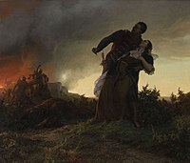
Székely Bertalan
Dobozi és Hitvese

Slide 40
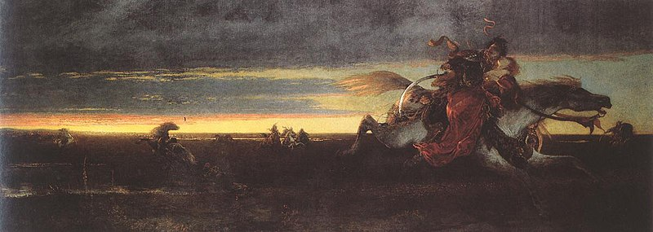
Madarász Viktor: Dobozi Mihály és hitvese, 1868, olaj, vászon 116x311

Slide 41
Emlegetik Dobozi Mihály kiváló vitézségét és híres tettét. Amikor ugyanis a maga mögé ültetett és őt szorosan átölelő feleségét, a ló gyorsaságában bízva, biztos helyre akarta vinni, de mégsem tudott elmenekülni, miután feleségét előbb leszúrta, hogy az ellenség kezére ne kerüljön, ő a sűrű ellenség közé vágtatott, s őt is ugyanúgy lemészárolták....”– Részlet Istvánffy Miklós nádori helytartó "A magyarok története" című munkájából

Slide 42
Dobozi Mihály a szekérvár eleste után kivágta magát az ellenség gyűrűjéből és feleségét, Farmosi Ilonát lovára felkapva, elmenekült. Amikor az őket üldöző török lovasok már majdnem utolérték a házaspárt, hitvese könyörgésére, hogy ne kerüljön az ellenség kezére és felesége becsületét is megmentse, leszúrta a kedvesét, ő maga pedig szembefordult a törökökkel, akik lekaszabolták.
„És elfordúl, s felöleli Nyögő nejét karjába, És hü vasát megszenteli Merítvén oldalába; És rontván a vad nép közé Ád s vesz halált mindenfelé, S omolván drága vére Hölgyének rogy testére.
”– Kölcsey Ferenc: Dobozi (részlet)^{[2]}

Slide 43
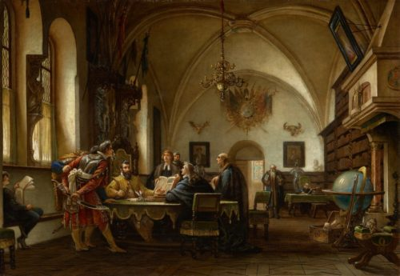
Készítés ideje | 1870
Tárgytípus | festmény
Anyag, technika | olaj, vászon
Méret | képméret: 73,5 × 106 cm

Slide 44
1883-ban a festő magánélete is fordulóponthoz érkezett. Francia felesége, Adeline meghalt, és Madarász egyedül maradt három gyermekével. Valószínűleg ez is közrejátszott abban, hogy felhagyott a festéssel. Letette az ecsetet, és az apja után rá maradt fémáru-kereskedésből próbált megélni. Festőnek tehetségesebb volt, mint üzletembernek, cége 1902-ben csődbe ment. Időközben újra megnősült és még két gyermeke született.

Slide 45
Az 1900-as évektől honvéd hadnagyi nyugdíjából és a Szépművészeti Múzeumtól kapott apanázsból élt egy gellérthegyi műteremházban. Ekkoriban újra festeni kezdett, a nagy tehetségű művész régebbi művei kvalitását meg sem közelítő, olykor már-már giccsbe hajló képeket alkotott (Önarckép, A koldus sírja, Feltámadás). Kedvenc témáitól nem távolodott el, a kor nagy alakjait ábrázolta álomszerű, leegyszerűsített képeken.

Slide 46
1917. január 10-én halt meg Madarász Viktor, a magyar romantikus történelmi festészet egyik legragyogóbb képzeletű és tehetségű festője. Sajátos egyéni látásmódjával a magyar történelem legérzékletesebb képeit alkotta meg.

Slide 47
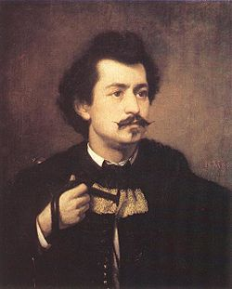
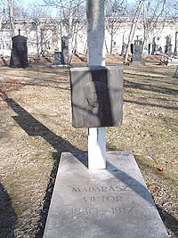
sírja Budapesten. Kerepesi temető: 19-1-34. Vígh Tamás alkotása

